Slide 2
La Vida devocional con los Salmos:
Un Mensaje para compartir
Lección 2

Slide 3
BIENVENIDOS
Introducción

Slide 4
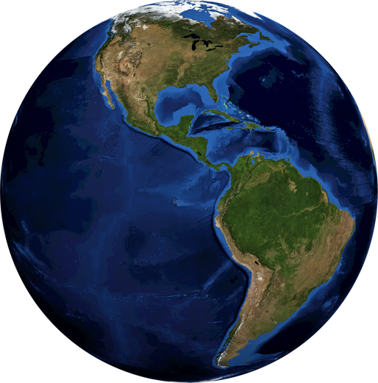
Presentación – 10 minutos
Soy
Vivo en
Mi nombre es

Slide 5
ORACIÓN
Querido Padre Celestial:
En tu Palabra nos das todo lo que necesitamos para nuestra salvación, también nos das el mejor ejemplo para nuestra vida devocional, queremos aprender más y más de tu Hijo; te pedimos que nos guíes a través de esta lección a poder llevar mejor nuestra vida devocional, y ver en ella los tan grandes beneficios que recibimos. En el nombre de Jesús nuestro Señor te lo pedimos. Amén

Slide 6
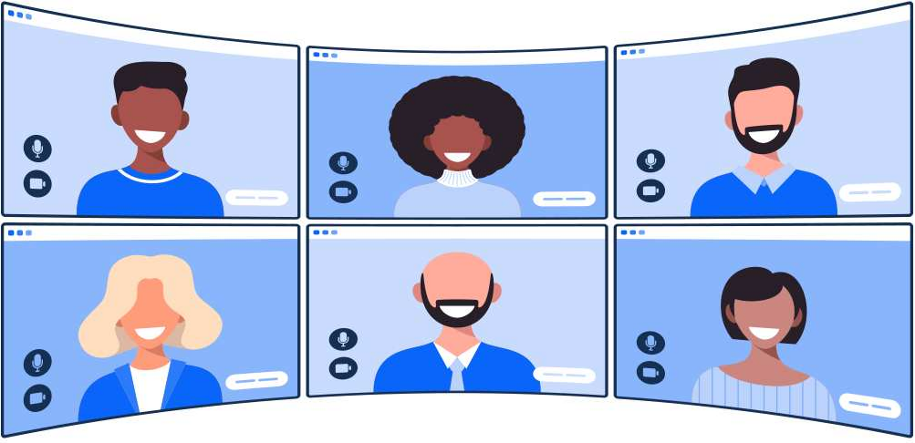
SESIÓN EXITOSA
Venir preparado.
Puntualidad y respeto por el tiempo.
Escuchar y esperar su turno para hablar.
Buen uso del chat.

Slide 7
REPASO
10 A 15 Minutos

Slide 8
El caso de Demetrio
Demetrio ya lleva un año estudiando con nosotros, en Academia Cristo. Él va progresando. Está empezando a juntar un grupo. Él regresa un fin de semana a su pueblo natal para visitar a su madre. En el camino, le llega la noticia trágica de que un vecino falleció en un accidente. Durante su estancia, le hacen velorio al difunto, y al enterarse que David ya conoce la Palabra de Dios, le piden dar unas palabras, un mensaje de consuelo, y hacer una oración por la familia. Los presentes no saben mucho de la Palabra; tienen raíces católicas, pero no son muy activos.

Slide 9
El caso de Demetrio
¿Que debe hacer Demetrio sobre la petición que le hicieron?
Comparemos, veamos lo que otros han dicho​

Slide 10
1
• Estamos de acuerdo en que él necesita aprovechar la oportunidad para compartir el mensaje de la Palabra y hacer oración por ellos
El puede confiar que Dios les dará el consuelo que necesitan, mediante el mensaje del Evangelio

Slide 11
¿Qué es lo que tiene que decir?
¿Qué mensaje de la Palabra de Dios sugieren que comparta?
Comparemos, veamos lo que otros han dicho​

Slide 12
1
• El mensaje siempre será de la Palabra de Dios
• Se sugieren textos bíblicos que ayuden en el consuelo de las personas que están reunidas
Si su vecino era creyente, tendrá la oportunidad de hablar sobre la vida eterna que Dios tiene preparada para todos los que creen en Él

Slide 13
Consuelo y esperanza de la vida Eterna
Juan 11:25-26
“Yo soy la resurrección y la vida, el que cree en Mí, aunque esté muerto vivirá. Y todo aquel que cree en Mí, no morirá eternamente”
Filipenses 3:20
“nuestra ciudadanía está en los cielos, de donde también esperamos al Salvador, al Señor Jesucristo”

Slide 14
¿Qué sugerencia se dio en el video para formar un mensaje devocional?
Recordemos y repasemos lo que hemos visto

Slide 15
1
• Utiliza las preguntas que has usado en cursos anteriores
¿De qué trata esta Palabra?
¿Qué pecado nos lleva a confesar esta Palabra?
¿Dónde vemos el amor de Dios en esta Palabra y en nuestras vidas?
¿Qué quiere Dios que hagamos?

Slide 16
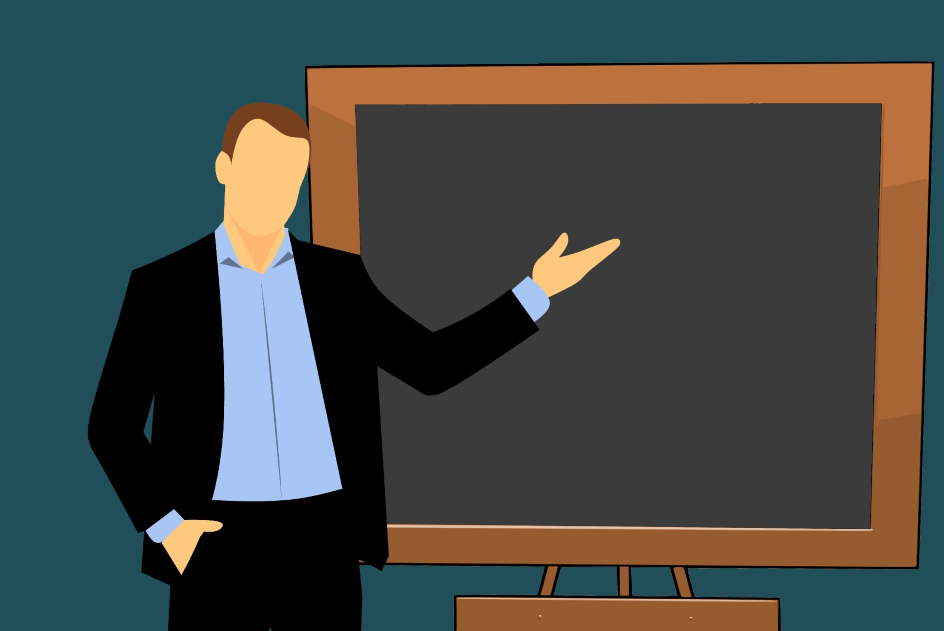
LECCIÓN 2
30 Minutos

Slide 17
Esquema para formar Devociones
Introducción (CAPTAR)
Texto Bíblico (CONTAR)
Utilizar las preguntas de CONSOLIDAR
¿De qué trata esta Palabra?
¿Qué pecado nos lleva a confesar esta Palabra?
¿Dónde vemos el amor de Dios en esta Palabra y en nuestras vidas?
¿Qué quiere Dios que hagamos?

Slide 18
Esquema para formar Devociones
¿En qué ocasión o situación podríamos utilizar este Salmo?
Hacer una oración de conclusión

Slide 19
Explicando el esquema por partes
Es importante recordar que antes de iniciar con el proceso para escribir o elaborar devociones, es bueno y necesario hacer una oración pidiendo la guía de nuestro Dios para que lo que hagamos sea según su Palabra y según su voluntad, para el beneficio propio y de los que nos escucharan

Slide 20
Elaborar una Introducción
Buscar y seleccionar un texto bíblico
Meditar en el Texto respondiendo las 4 preguntas que hemos visto antes para determinar lo esencial del texto
¿Cómo vamos a iniciar el mensaje devocional?
Utilice unas palabras personales, puede utilizar una anécdota, usted lo decide; el único consejo es que ayude a introducir el texto o el tema del que trataremos en el mensaje devocional

Slide 21
Elaborar una Introducción
Cómo ha visto, el mensaje consta de 4 pasos siguiendo el esquema: iniciando con CAPTAR que es la introducción, CONTAR, donde leemos el texto seleccionado, las 4 preguntas de CONSOLIDAR, y una oración para concluir.

Slide 22
Aplicando el esquema
Aplicaremos el proceso en el caso de la Señora con cancer; utilizaremos los primeros 4 versículos del Salmo 103
Iniciamos con una oración, pidiendo que Dios bendiga nuestro estudio de su Palabra
Leemos los 4 versiculos del Salmo 103

Slide 23
Aplicando el esquema
SALMO 103
¹ Bendice, alma mía, a Jehová,
Y bendiga todo mi ser su santo nombre.
² Bendice, alma mía, a Jehová,
Y no olvides ninguno de sus beneficios.
³ Él es quien perdona todas tus iniquidades,
El que sana todas tus dolencias;
⁴ El que rescata del hoyo tu vida,

Slide 24
Aplicando el esquema
Respondemos las 4 preguntas
¿De qué trata esta Palabra?
El texto trata de mostrar lo que ha hecho Dios por nosotros, por lo cual en respuesta nosotros le bendecimos con todo nuestro ser, y buscamos no olvidar lo que nos ha dado.

Slide 25
Aplicando el esquema
¿Qué pecado nos lleva a confesar esta Palabra?
Hemos olvidado muchas veces los beneficios y bendiciones que nos da día tras día nuestro Dios.

Slide 26
Aplicando el esquema
¿Dónde vemos el amor de Dios en esta Palabra y en nuestras vidas?
Él ha perdonado nuestras iniquidades, sanado nuestras dolencias, nos ha rescatado del hoyo y nos corona de favores y misericordias.
Lo vemos en el Sacrificio de Cristo, quien sufrio nuestras dolencias y perdona nuestros pecados mediante su sacrificio en la cruz.
Nos ayuda y fortalece en nuestras dolencias fisicas y espirituales.

Slide 27
Aplicando el esquema
¿Qué quiere Dios que hagamos?
Que recordemos todas sus bendiciones, en especil la Salvación ya que tuvo un precio muy alto, ¡La vida de su Hijo Jesucristo!
Que el sigue estando con nosotros aun en los momentos mas dificiles
¡Que no olvidemos las bendiciones en tiempos de prueba!

Slide 28
Aplicando el esquema
Preparar una introducción llamativa
¿Cómo iniciar un mensaje así?
Recuerda, utilizaremos una anécdota o un mensaje personal

Slide 29
Ejemplo de Introducción
Normalmente los seres humanos recordamos ciertas cosas que marcan nuestra vida, pero desafortunadamente las cosas que son más fáciles de recordar son las negativas, y cuando estamos pasando por momentos malos, nos olvidamos de las cosas buenas que hemos pasado, piensa un momento; cuando tu mejor amigo, no puede ayudarte en una situación difícil, no pensamos en todas las veces que nos ha ayudado, sino en ese momento que no pudo. Lo mismo pasa con nuestra relación con nuestro Dios, vemos la enfermedad, y parece como que no está ayudando, y olvidamos todas las grandes bendiciones que nos ha dado, especialmente que ha dado la salvación y la vida eterna por el sacrificio de su Hijo.

Slide 30
ANALIZANDO EL SALMO 1
¿Qué buena actitud deseamos que Dios produzca en nosotros?
Apartarnos del mal
Deleitarse en escuchar su Palabra
Compartir el mensaje de Salvación
Siempre recordando que es la Palabra de Dios la que obrará todo esto en cada uno de nosotros

Slide 31
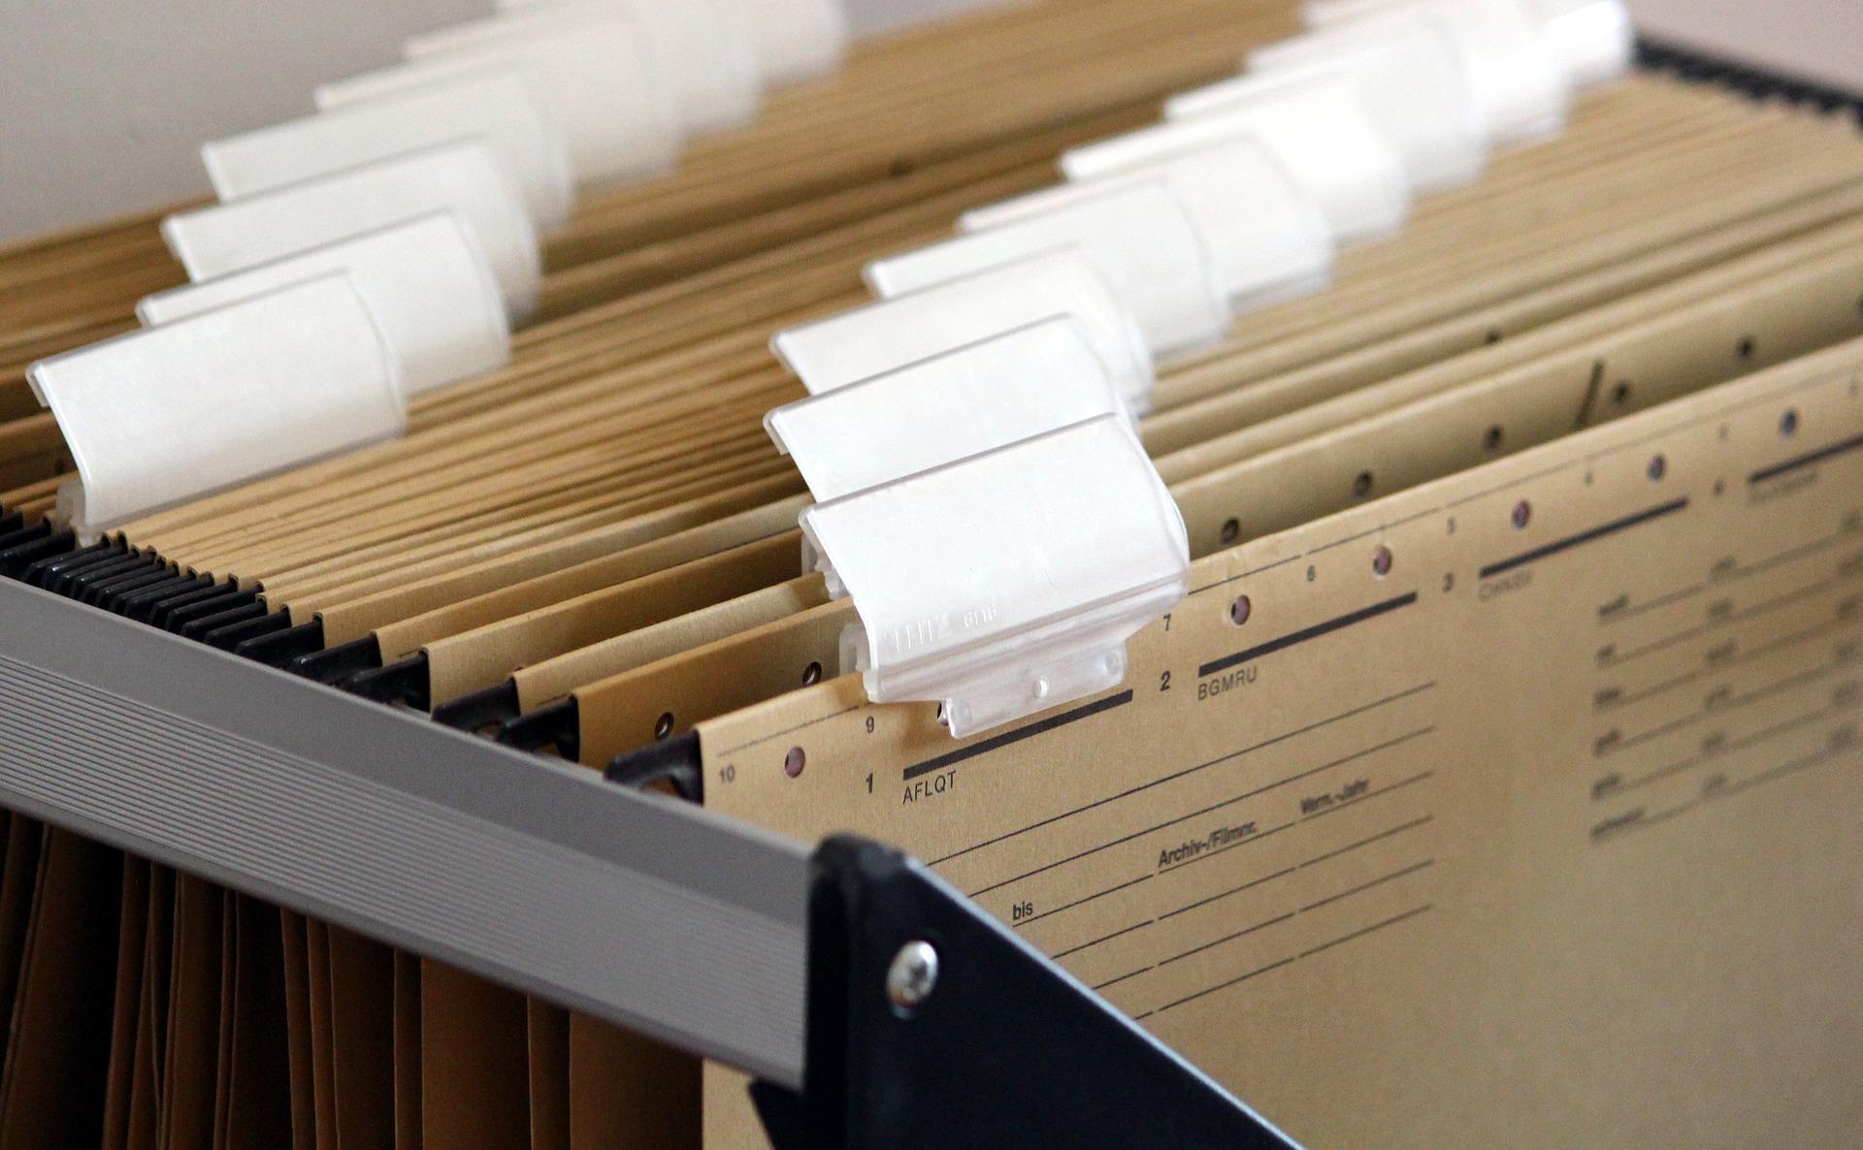
Creando un “Directorio”

Slide 32
Directorio
Hacer una lista de todas las situaciones en que quisieramos estar listos para compartir un mensaje devocional
Iniciamos con los 2 que ya tenemos: Velorio o funeral y visitar a un enfermo
¿Qué otras situaciones podemos mencionar?

Slide 33
Algunos Ejemplos
Desastre/Peligro
Desánimo
Traición
Soledad
Dejando la casa
Necesidad de guia
Vencido
Cansancio
Preocupación
Necesidad de protección.
Aniversario
Cumpleaños
Graduación
Miedo
Ansiedad/Estrés
Angustia
Carga de pecados
Crisis
Depresión
Tentación

Slide 34
Proyecto Final

Slide 35
Proyecto Final
Parte del proyecto final es que a base de la lista que acaban de escribir, llenarán este directorio con un salmo apto para cada ocasión. Para ello, se les recomienda pensar en este directorio mientras van leyendo el salmo de cada día.

Slide 36
ORACIÓN

Slide 37
TAREA

Slide 38
DESPEDIDA

